Slide 1





Slide 2
Cos’è ANFFAS
L’ANFFAS è un’Associazione Nazionale di Famiglie di Persone con Disabilità Intellettiva e/o Relazionale fondata a Roma il 28 marzo 1958 da un gruppo di genitori.

Slide 3
Cos’è ANFFAS
L’associazione, che opera nel territorio nazionale da più di 60 anni, ha ricevuto il riconoscimento di Onlus nel 2000 e, nel 2002, ha adottato un modello federale che ha visto trasformare le varie sezioni Anffas in autonome associazioni locali.

Slide 4
Cos’è ANFFAS
Oggi Anffas è costituita, pertanto, da più di 200 associazioni locali, autonome dal punto di vista giuridico e patrimoniale, ma che fanno propri gli scopi istituzionali enunciati nello statuto nazionale.

Slide 5
Chi è ANFFAS Macerata
Organizzazione senza scopo di lucro, Anffas Macerata è gestita da familiari di persone con disabilità intellettiva e disturbi del neurosviluppo.

Slide 6
Chi è ANFFAS Macerata
Persegue esclusivamente finalità di solidarietà sociale nel campo dell’assistenza sociale e socio sanitaria, della ricerca scientifica, della formazione, della tutela dei diritti civili a favore di persone svantaggiate in situazione di disabilità intellettiva e disturbi del neurosviluppo affinché a tali persone sia garantito il diritto inalienabile ad una vita libera e tutelata, il più possibile indipendente nel rispetto della propria dignità.

Slide 7
Chi è ANFFAS Macerata
Fondazione Anffas Macerata è autonoma dal punto di vista giuridico e patrimoniale ma condivide con Anffas onlus nazionale e con l’associazione Anffas locale la politica ed i principi ispiratori volti alla tutela dei diritti delle persone con disabilità ed alla garanzia della maggiore qualità di vita possibile.

Slide 8
Un po’ di storia
1967
Nasce Anffas Macerata come sezione di Anffas Nazionale per volontà di un gruppo di genitori per persone con disabilità intellettiva e disturbi del neurosviluppo per organizzare autonomamente attività rivolte ai propri figli e gestire così servizi sussidiari all’ente pubblico.

Slide 9
Un po’ di storia
1975
Anffas ottiene dal Ministero della Sanità la convenzione per svolgere il servizio di riabilitazione rivolto a soggetti con disabilità psichiche, fisiche e sensoriali.

Slide 10
Un po’ di storia
1980
La convenzione sanitaria viene estesa anche all’attività semiresidenziale, un servizio diurno in risposta alle esigenze di giovani che al termine della scuola dell’obbligo necessitano di interventi educativi-riabilitativi in grado di potenziare le loro autonomie personale e sociali.

Slide 11
Un po’ di storia
1998
Viene aperta la prima Comunità Alloggio per ospitare persone che per situazioni di gravi disabilità o perché hanno perso i genitori necessitano di una presa in carico totale e continuativa.

Slide 12
Chi è ANFFAS Macerata
ANFFAS MACERATA PERSEGUE IL PROPRIO SCOPO ANCHE ATTRAVERSO LO SVILUPPO DI ATTIVITÀ VOLTE A:
FAVORIRE e sollecitare la ricerca, la prevenzione e la riabilitazione sulla disabilità intellettiva e disturbi del neurosviluppo.

Slide 13
Chi è ANFFAS Macerata
ANFFAS MACERATA PERSEGUE IL PROPRIO SCOPO ANCHE ATTRAVERSO LO SVILUPPO DI ATTIVITÀ VOLTE A:
INCENTIVARE l’inclusione scolastica, la qualificazione e l’inserimento nel mondo del lavoro di disabili intellettivi e relazionali.

Slide 14
Chi è ANFFAS Macerata
ANFFAS MACERATA PERSEGUE IL PROPRIO SCOPO ANCHE ATTRAVERSO LO SVILUPPO DI ATTIVITÀ VOLTE A:
PROMUOVERE, costituire ed amministrare strutture riabilitative, sanitarie, assistenziali e strutture diurne e/o residenziali idonee a rispondere ai bisogni dei disabili intellettivi e relazionali favorendo la consapevolezza di un problema sociale e non privato.

Slide 15
Chi è ANFFAS Macerata
ANFFAS MACERATA PERSEGUE IL PROPRIO SCOPO ANCHE ATTRAVERSO LO SVILUPPO DI ATTIVITÀ VOLTE A:
ASSUMERE in ogni sede la rappresentanza e la tutela dei diritti umani, sociali e civili di cittadini che per la loro particolare disabilità non possono rappresentarsi.

Slide 16
Chi è ANFFAS Macerata
Il Centro gestisce in accreditamento regionale sanitario un Servizio Diurno che ospita quotidianamente più di 50 ragazzi impegnati in attivià educative e riabilitative.
50

Slide 17
Chi è ANFFAS Macerata
Il servizio ambulatoriale eroga annualmente più di 15.000 prestazioni riabilitative di tipo fisiatrico, logopedico, psicomotorio, psicologico e neurologico rivolte principalmente all’età evolutiva.
15,000

Slide 18
Chi è ANFFAS Macerata
Anffas Macerata ospita 2 Comunità socio educative-riabilitative dove attualmente vivono 16 persone con disabilità.
16

Slide 19
Chi è ANFFAS Macerata
Personale specializzato supporta la famiglia nel percorso riabilitativo per garantire INCLUSIONE
SOCIALE
SCOLASTICA
LAVORATIVA
in attuazione del Progetto di Vita di ogni singola persona.

Slide 20

Macrostruttura
Servizio Residenziale
Servizio Ambulatoriale
Servizio Semi-Residenziale

Slide 21
Servizio Ambulatoriale
Scopo primario è affrontare tempestivamente il decorso della disabilità in età evolutiva e migliorare la qualità di vita del bambino e della sua famiglia.

Slide 22
Servizio Ambulatoriale
Con la stretta collaborazione delle Unità Operative di Neuropsichiatria Infantile del territorio, Anffas Macerata garantisce un lavoro d’equipe multidisciplinare che consiste in una presa in carico globale del bambino per il quale, partendo da una diagnosi precoce certa, si procede alla definizione di un progetto terapeutico intensivo e fornisce risposte e soluzioni a specifici problemi:
RIABILITATIVI - SANITARI - PSICOLOGICI - SOCIALI

Slide 23
Servizio Ambulatoriale
Attraverso cicli terapici di logopedia, neuromotricità e/o psicomotricità, l’equipe multidisciplinare composta da medico, psicologo, assistente sociale e terapista della riabilitazione, lavora agli obiettivi prefissati e periodicamente verificano l’efficacia del trattamento.

Slide 24
Servizio Ambulatoriale
I principali disturbi del neurosviluppo trattati in regime ambulatoriale sono:
Paralisi Cerebrali Infantili
Disabilità Intellettiva
Quadri sindromici
Disturbi dello spettro dell’autismo
Etc.

Slide 25
Servizio Ambulatoriale
Il Servizio è organizzato per fasce d’età; i confini di ciascuna fascia non sono rigidi ma, piuttosto, un indicatore di massima soprattutto in fase di presa in carico della persona.
Il Servizio Ambulatoriale è rivolto a tutte le persone che si trovano all’interno del range d’età 0 – 18 anni (o comunque al termine del percorso scolastico).

Slide 26
Servizio Domiciliare
Il servizio di assistenza domiciliare è rivolto a persone in età evolutiva il cui quadro clinico invalidante non permette il libero accesso alle strutture ambulatoriali del territorio, e viene erogato presso il domicilio o presso la struttura che lo ospita.

Slide 27
ESDM
Early Start Denver Model
L’ Early Start Denver Model (ESDM), è un programma di intervento che rientra tra quelli citati dalle Linee Guida 21 dell’Istituto Superiore di Sanità.
L’ ESDM ha suscitato molto interesse da parte degli operatori del settore perché è un intervento precoce rivolto ai bambini in età prescolare (2-4 anni), e si presenta come uno dei metodi terapeutici più efficaci per potenziare le capacità cognitive e funzionali del bambino.

Slide 28
ESDM
Early Start Denver Model
L’ESDM si definisce come un intervento naturalistico, evolutivo e comportamentale.
L’espressione naturalistico, richiama l’ambiente dove si svolgono le attività con il bambino, contraddistinto dall’uso di un linguaggio naturale, uno stile d’interazione giocoso e la preferenza per i rinforzi intrinseci. L’interesse e l’attenzione sono quindi rivolti all’iniziativa spontanea del bambino, poiché la partecipazione attiva e il coinvolgimento emotivo sono fattori che facilitano l’apprendimento.

Slide 29
ESDM
Early Start Denver Model
Con il termine evolutivo si sottolinea l’importanza delle tappe di sviluppo e dell’organizzazione dei bambini: attraverso l’acquisizione di competenze complesse il bambino giungerà ad una maggiore autonomia e crescita nella comprensione della partecipazione affettiva e di socializzazione. Di conseguenza, se lo sviluppo del linguaggio nei bambini normotipici richiede abilità specifiche, quali l’attenzione congiunta, la condivisione dell’affetto e l’indicazione, allora sarà essenziale impegnare del tempo all’apprendimento di tali capacità anche da parte di un bambino con disturbo dello spettro autistico.

Slide 30
ESDM
Early Start Denver Model
Le aree dello sviluppo che vengono approfondite sono: la comunicazione ricettiva ed espressiva, le abilità sociali, l’imitazione, la cognizione, il gioco, la motricità fine e grossolana, il comportamento, l’autonomia nel mangiare, nel vestirsi, nel lavarsi e nel fare alcuni lavoretti di casa.

Slide 31
ESDM
Early Start Denver Model
Infine è un intervento comportamentale perché l’ESDM utilizza i metodi dall’Analisi Applicata del Comportamento (ABA), indispensabili per favorire o bloccare la messa in atto di determinati comportamenti.

Slide 32
ESDM
Early Start Denver Model
Attualmente il programma Early Start Denver Model può essere svolto in tre contesti diversi:
1) In terapia dove i protagonisti sono il professionista e il bambino;
2) A casa dove le persone maggiormente coinvolte sono i genitori, supportati dal professionista;
3) Nell’asilo nido o nella scuola dell’infanzia attraverso la formazione di un piccolo gruppo.

Slide 33
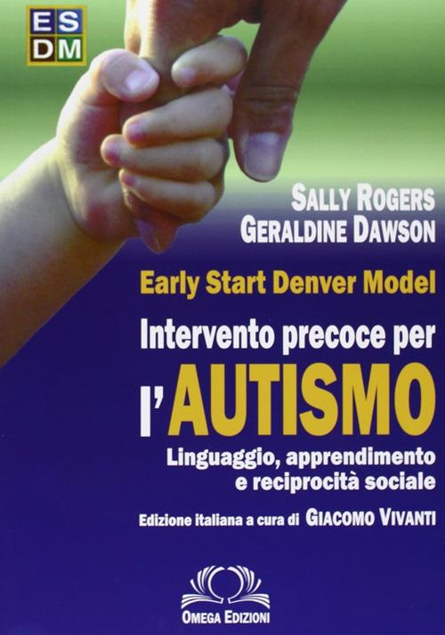
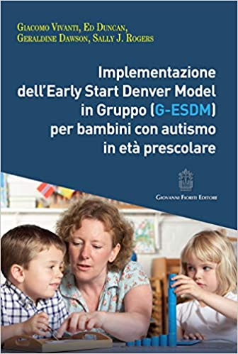
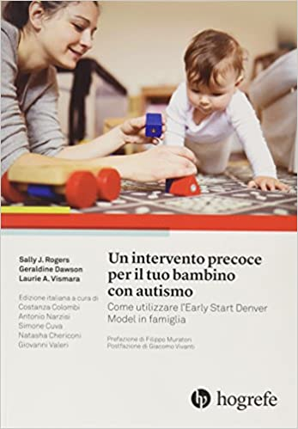

Slide 36
Progetti
Anffas Macerata è una realtà viva e dinamica, contraddistinta da una pluralità di voci e competenze, ma soprattutto da una varietà di progetti e iniziative votate sia al supporto pratico e all’assistenza materiale alle persone con disabilità, sia alla promozione e alla diffusione di conoscenze e buone pratiche.

Slide 37


Progetti
Un progetto rivolto ad adolescenti con disabilità intellettiva e disturbi del neurosviluppo.
L’obiettivo è di creare nuove opportunità di crescita e di socializzazione attraverso un percorso
psico-educativo “protetto”, con l’obiettivo di rinforzare le proprie potenzialità e la propria indipendenza.

Slide 38

Progetti
Uno spazio cucina nato per assecondare passioni e facilitare l’inclusione sociale e lavorativa.
Un’occasione unica per condividere momenti di socialità e sviluppare la propria attitudine,
abilità e indipendeza, e vuole volutamente aiutare a sviluppare una ulteriore opportunità di inclusione sociale e lavorativa.

Slide 39

Progetti
Uno spazio di gioco, formazione e crescita,
uno spazio sicuro e stimolante, dedicato ai bambini e alle famiglie, votato all’ascolto e al confronto, dove favorire lo sviluppo cognitivo dei più piccoli
e rafforzare il legame familiare attraverso strumenti mirati e percorsi specifici.

Slide 40

Progetti
Un servizio di doposcuola finalizzato al supporto quotidiano nella gestione dei compiti scolastici. Le attività proposte mirano ad incrementare l’autonomia nello studio e l’utilizzo efficace degli strumenti compensativi, tecnologici e non.

Slide 41
Progetti
Un progetto di inclusione sociale, una realtà imprenditoriale, un luogo di incontro, di integrazione, un luogo dell’anima – ancor prima di un negozio fisico. Un negozio nel centro storico di Macerata, gestito da persone con disabilità, dove è possibile acquistare prodotti gastronomici legati all’eccellenza del territorio e creazioni artigianali realizzate in laboratorio anche con tecniche di riciclo.

Slide 42

Progetti
Una nuova modalità di integrazione sociale con
gli strumenti dell’agricoltura sociale, per offrire una valida alternativa ai classici centri diurni
di riabilitazione per persone con disabilità.
In collaborazione con l’Azienda Agricola Si.Gi, la Cooperativa Sociale Ci Credo, l’Università degli Studi di Macerata e con il contributo della Regione Marche.

Slide 43
Contatti
Fondazione ANFFAS Macerata (centralino) – 0733/36170
Dott. Gentili Marco
Psicologo Psicoterapeuta
Case Manager fascia 0-3
m.gentili@anffas-macerata.it
Dott.ssa Scipioni Diana
Psicologa
Case Manager fascia 4-6
dscipioni@anffas-macerata.it

Slide 44
Contatti
Dott.ssa Accorsi Francesca
Psicologa Psicoterapeuta
Casa Manager fascia 6-21
faccorsi@anffas-macerata.it

Slide 45
PREGIUDIZI Più COMUNI SULLE PERSONE CON DISABILITA’ CHE RAPPRESENTANO TRAPPOLE COGNITIVE ED EMOTIVE IN CUI ANCHE GLI ADDETTI AI LAVORI RISCHIANO DI SCIVOLARE:
FANNO TENEREZZA
SEMPRE SORRIDENTI
AMANO ABBRACCIARE
AMANO I DOLCI
NON SI ABBATTONO MAI
COME TI VEDO, TI COMPORTI
INFANTILIZZAZIONE E IMPOTENZA APPRESA
INVOLONTARIO ATTEGGIAMENTO DI TENEREZZA CHE PORTA ALL’ACCUDIMENTO E QUINDI ALLA MANCANZA DI STIMOLI SOCIALI E RELAZIONALI DETERMINANTI PER LA CRESCITA DELLA PERSONA

Slide 46
FACILITATORI E BARRIERE
DIMINUTIVI E VEZZEGGIATIVI
COMPORTARSI IN MANIERA EMPATICA MA NON GIUSTIFICANDO OGNI COMPORTAMENTO
PROMUOVERE INCLUSIONE E CRESCITA PERSONALE A PRESCINDERE DAL TIPO DI DISABILITÀ
ADATTAMENTO DEL MATERIALE DIDATTICO
CREATIVITÀ NELLE PROPOSTE
MOTIVAZIONE: DARE CONCRETEZZA ALL’IMPEGNO, SPIEGARE I RISVOLTI PRATICI DELL’ATTIVITÀ
CATTURARE L’INTERESSE SPECIFICO

Slide 47
ADOLESCENZA
NON SEMPRE È LA DISABILITÀ LA CAUSA
L’ADOLESCENZA RAPPRESENTA PER TUTTI UN FORTE MOMENTO DI CAMBIAMENTO, FISICO, PSICHICO E SOCIALE.
FORTE NECESSITÀ DI ACCETTAZIONE
L’ADOLESCENTE HA BISOGNO DI FORTI EMOZIONI!
QUESTO NON CAMBIA CON LA DISABILITÀ ANZI, LA CAPACITÀ DI INIBIZIONE DELLE EMOZIONI E DEI COMPORTAMENTI IN BASE AL CONTESTO È MINORE, SONO QUINDI PIÙ FACILI OSCILLAZIONI DELL’UMORE E DELLE CONDOTTE IMPULSIVE.

Slide 48
L’ISTRUZIONE E L’INCLUSIONE
SONO DIRITTI GARANTIRLE È UN DOVERE DI TUTTI
ART. 24 CONVENZIONE ONU SUI DIRITTI DELLE PERSONE CON DISABILITÀ 2009
LA GRAVITÀ NON È UNA SCUSANTE
COME GARANTIRE QUESTO DIRITTO
• VALORIZZARE LA DIVERSITÀ DELL’ALUNNO – LA DIFFERENZA È DA CONSIDERARE UNA RISORSA E UNA RICCHEZZA;
• SOSTENERE GLI ALUNNI – COLTIVARE ALTE ASPETTATIVE SUL SUCCESSO SCOLASTICO DEGLI ALUNNI;
• LAVORARE CON GLI ALTRI
– LA COLLABORAZIONE E IL LAVORO DI GRUPPO SONO ESSENZIALI A TUTTI I DOCENTI;
• SVILUPPO E AGGIORNAMENTO PROFESSIONALE – INSEGNARE È UN’ATTIVITÀ DI APPRENDIMENTO E I DOCENTI SONO RESPONSABILI DEL PROPRIO APPRENDIMENTO PER TUTTO L’ARCO DELLA VITA.

Slide 49
PCTO PER STUDENTI CON DISABILITA’
PERCORSI PER LE COMPETENZE TRASVERSALI
FINE È QUELLO DI GUIDARE GLI STUDENTI CHE ATTRAVERSO PERCORSI ESPERIENZIALI, AVRANNO LA POSSIBILITÀ DI INTERAGIRE CON NUOVE FIGURE LAVORATIVE E VALUTARE I LORO INTERESSI, ABILITÀ E COMPETENZEE PER L’ORIENTAMENTO
SULL’ACQUISIZIONE DI COMPETENZE CHE PERMETTANO AGLI STUDENTI DI MUOVERSI IN PIENA AUTONOMIA NELL’AMBITO FAMILIARE MA ANCHE NEL CONTESTO SOCIALE
PASSAGGIO DALLA SCUOLA ALLA VITA LAVORATIVA ADULTA E IL CUI PROCESSO NON VA TRASCURATO. ACCRESCERE LE CHANCES DEL RAGAZZO DI OTTENERE UN LAVORO ADEGUATO;

Slide 50
COLLEGARE GLI INTERESSI, I DESIDERI, LE MOTIVAZIONI, LE COMPETENZE, LE CAPACITÀ, LE ATTITUDINI E LE ABILITÀ DEL RAGAZZO CON I REQUISITI PRESCRITTI DALLA PROFESSIONE, DAL MONDO DEL LAVORO, DALL’AMBIENTE LAVORATIVO E DALLE AZIENDE;
ACCRESCERE L’AUTONOMIA, LA MOTIVAZIONE, L’AUTOPERCEZIONE E LA SICUREZZA DEL RAGAZZO
DIFFICOLTÀ DOVUTE AD ESEMPIO ALLA MANCATA PRESENZA DI UNA DITTA VERAMENTE IDONEA O PER PARTICOLARI ESIGENZE O DIFFICOLTÀ PERSONALI.

Slide 51
L’INSERIMENTO AL LAVORO: UN’OPZIONE DA ESPLORARE PER TUTTI?
INCERTEZZE E DIVERSITÀ DI VEDUTE
PASSAGGIO CRUCIALE, SPESSO VISSUTO COME LA CONCLUSIONE DI UN PERCORSO FATTO
IL LAVORO HA UN SIGNIFICATO PRATICO E SIMBOLICO. ATTRAVERSO IL LAVORO SI ESPRIME LA PROPRIA COMPETENZA, SI ESERCITA LA PROPRIA AUTONOMIA, SI POSSONO OTTENERE RISORSE ECONOMICHE PER SOSTENERE ALTRE SCELTE DECISIVE PER LA VITA COME AD ESEMPIO CERCARE UNA CASA, DISTANZIARSI DALLA FAMIGLIA D’ORIGINE IMMAGINANDO DI COSTRUIRNE UNA NUOVA.

Slide 52
UN’OPPORTUNITÀ COSÌ IMPORTANTE DEVE ESSERE UNA POSSIBILITÀ DA ESPLORARE, SOSTENERE E INCORAGGIARE IN TUTTE LE PERSONE CON DISABILITÀ.
NESSUNO ESCLUSO NEL PIENO RISPETTO DEI PRINICIPI DELLA COSTITUZIONE ITALIANA
LA LETTERATURA SCIENTIFICA, MA ANCHE L’ESPERIENZA DI TANTE PERSONE, CONFERMA GLI EFFETTI POSITIVI DEL LAVORO.
SOLO UN’AZIONE POSITIVA, CONVERGENTE E ARTICOLATA DI SOSTEGNO ALL’OCCUPAZIONE PUÒ RENDERE EFFETTIVE LE ENUNCIAZIONI DI PRINCIPIO.

Slide 53

ESPEREINZE CONCRETE…

Slide 54
Manifesto Tuttincluso
Costruzioni senza Costrizioni
Rispettiamo
Coltiviamo
Costruiamo
Abbattiamo
Partecipiamo

Slide 55
Tuttincluso
Cresciamo
Scegliamo
è un progetto sociale, una realtà imprenditoriale, un luogo di incontro, di scambio, di confronto, di integrazione, un luogo dell’anima – ancor prima di un negozio fisico – dove viene perseguita e riaffermata la storica missione di Anffas Macerata: promuovere e supportare l’inclusione sociale delle persone con disabilità portando la buona pratica di valori e diritti universali nello spazio della condivisione quotidiana.

Slide 56
TUTTINCAMPO
E’ un progetto di Agricoltura Sociale voluto da noi di Azienda Agricola SiGi con Anffas Macerata e Unimc / Università degli Studi di Macerata su ispirazione di Tuttincluso finanziato grazie al PSR Marche 2014-2020 : per 2 anni saremo impegnati con 5 ragazzi fantastici nel fior fiore della loro età, in un periodo in cui ormai hanno finito la scuola ma non sono ancora entrati nel mondo del lavoro.

Slide 57
Inclusione, conoscenza, capacità e superamento di paure e barriere sono i nostri obiettivi che siamo convinti di poter portare a termine grazie alla competenza e alla passione delle persone che compongono il progetto.

Slide 58

Alex e i piccoli particolari

Slide 59

Gaia e la tristezza della perdita.

Slide 60
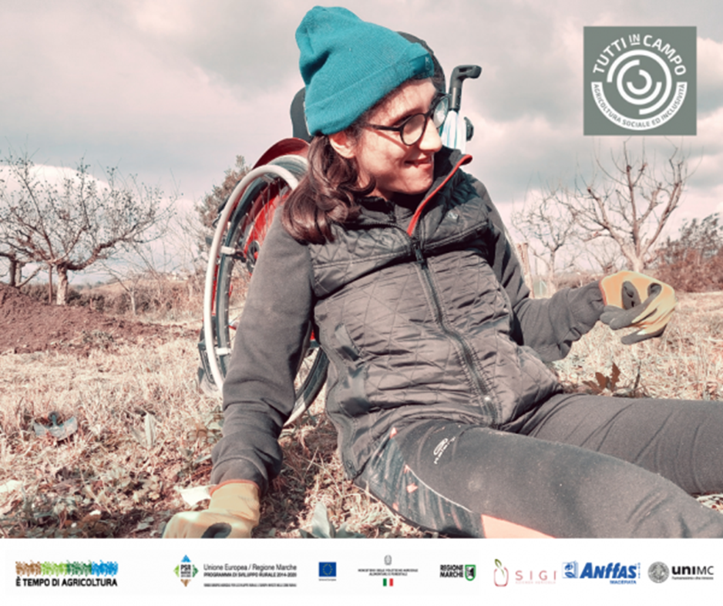
Laura la viaggiatrice.

Slide 61

Giovanni e il suo Tesoro

Slide 62

Michele , la nostra bilancia

Slide 63
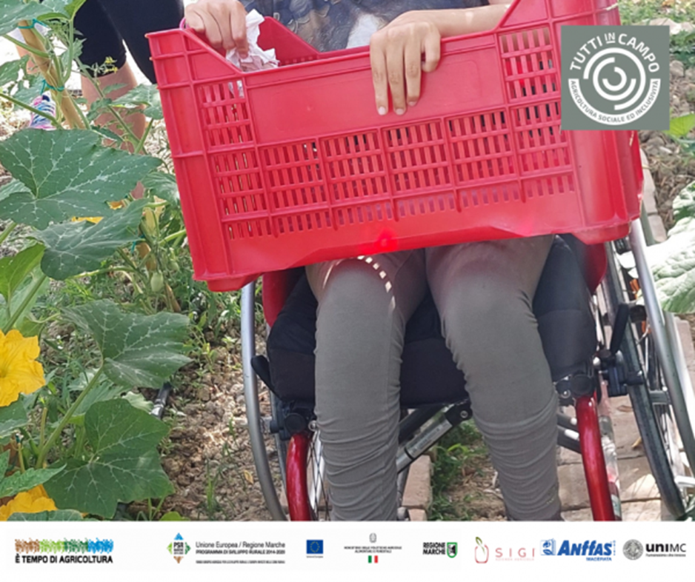

Slide 64


Slide 65


Slide 66
LIBERI DI SCEGLIERE DOVE E CON CHI VIVERE ( ART. 9 DELLA CONVENZIONEONU SUI DIRITTI DELLE P.C.D.) ANCORA FANTASCIENZA?
PROGETTO DI VITA CHE PONGA LA PERSONA AL CENTRO E LA SUA Q.D.V.
NIENTE SU DUI ME SENZA DI ME.

Slide 67
CIVICO 34
PROGETTI NON STANDARDIZZATI CHE PARTANO DA ATTENTA E ACCURATA VALUTAZIONE MULTIDIMENSIONALE CHE MISURI ASPETTATIVE, DESIDERI, INCLINAZIONI E INTENSITà DEI BISOGNI DI SOSTEGNO. PER GARANTIRE NEL MODO Più AMPLIO IL DIRITTO ALL’AUTODETREMINAZIONE

Slide 68
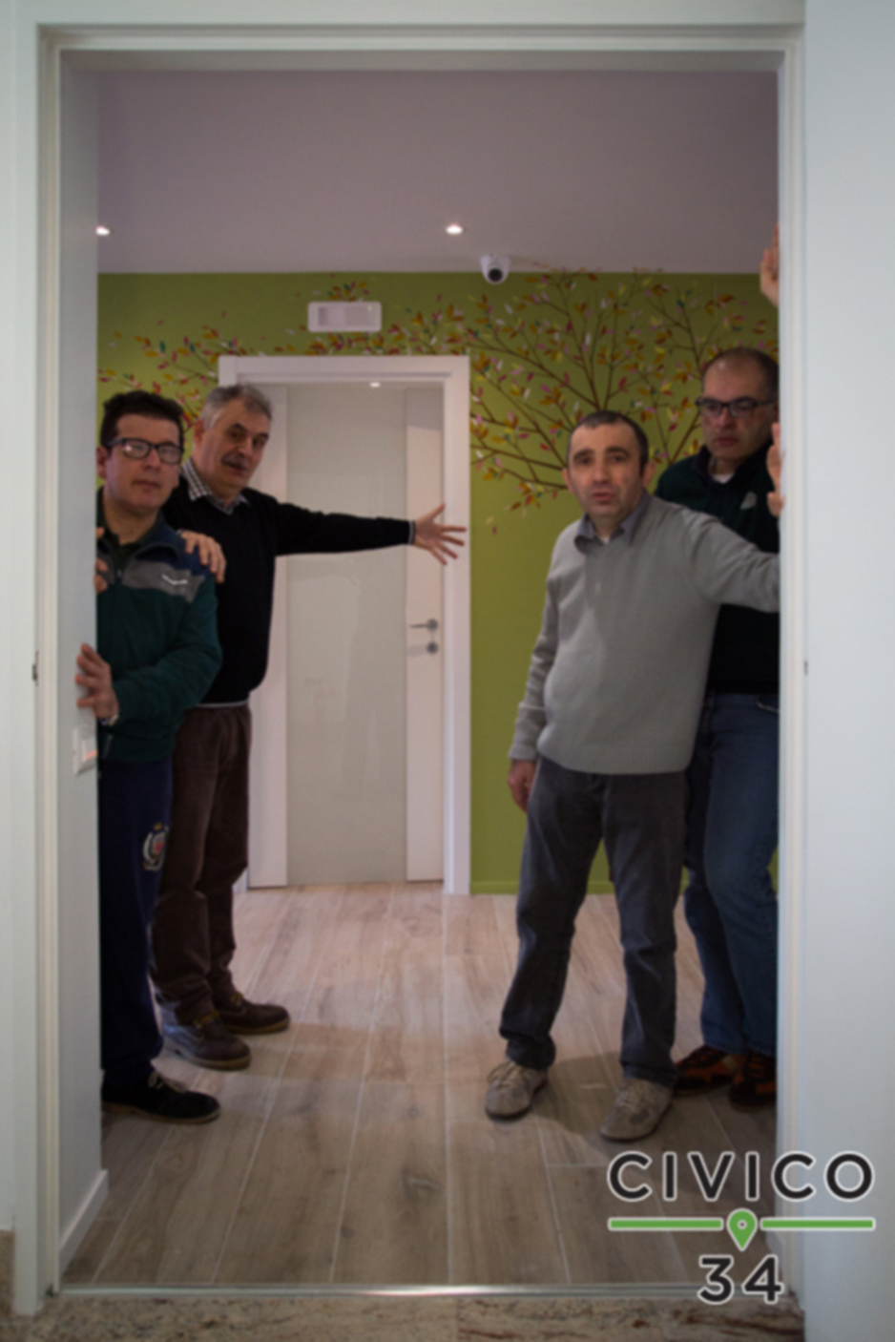

Slide 69
Civico 34
RAPPRESENTA FORSE LA SFIDA PIÙ GRANDE DI ANFFAS MACERATA: QUELLA DI CREARE PALESTRE PER LA VITA INDIPENDENTE IN RISPOSTA AI BISOGNI CHE PROVENGONO DAL TERRITORIO, DALLE FAMIGLIE E SOPRATTUTTO DALLA RIVOLUZIONE CULTURALE CHE VEDE LA PERSONA CON DISABILITÀ E LA SUA FAMIGLIA NON PIÙ COME OGGETTI PASSIVI DI INTERVENTI, MA SOGGETTI ATTIVI E PROTAGONISTI CONSAPEVOLI DEL LORO PROGETTO DI VITA.

Slide 70
Una piccola rivoluzione domestica
Il progetto “Civico 34” rappresenta, per le persone con disabilità e le loro famiglie, la realizzazione di un futuro che fino a poco tempo fa poteva solo essere sognato e immaginato, e che oggi diventa finalmente possibile grazie sia ai mutamenti legislativi e culturali in atto, sia alle innovazioni tecnologiche in grado di azzerare gli ostacoli che di fatto impediscono la pratica delle più semplici azioni quotidiane.

Slide 71
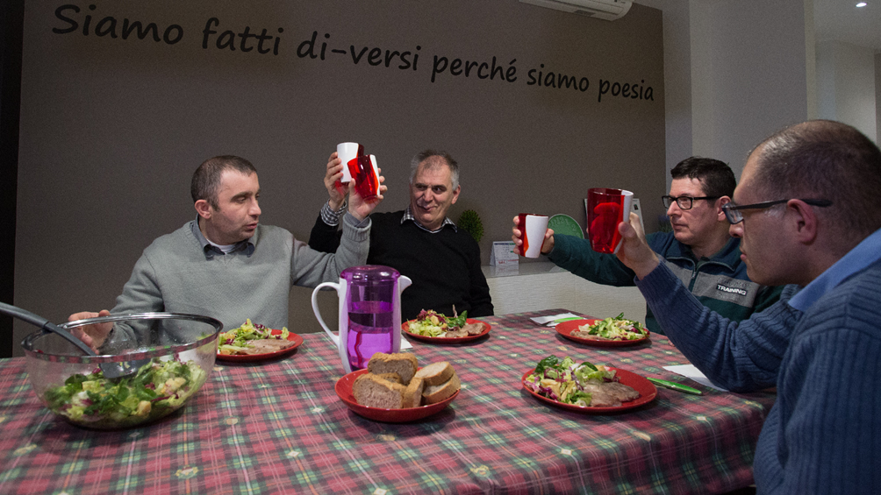

Slide 72
E ancora molto è da fare….
Grazie per l’attenzione

